Slide 1
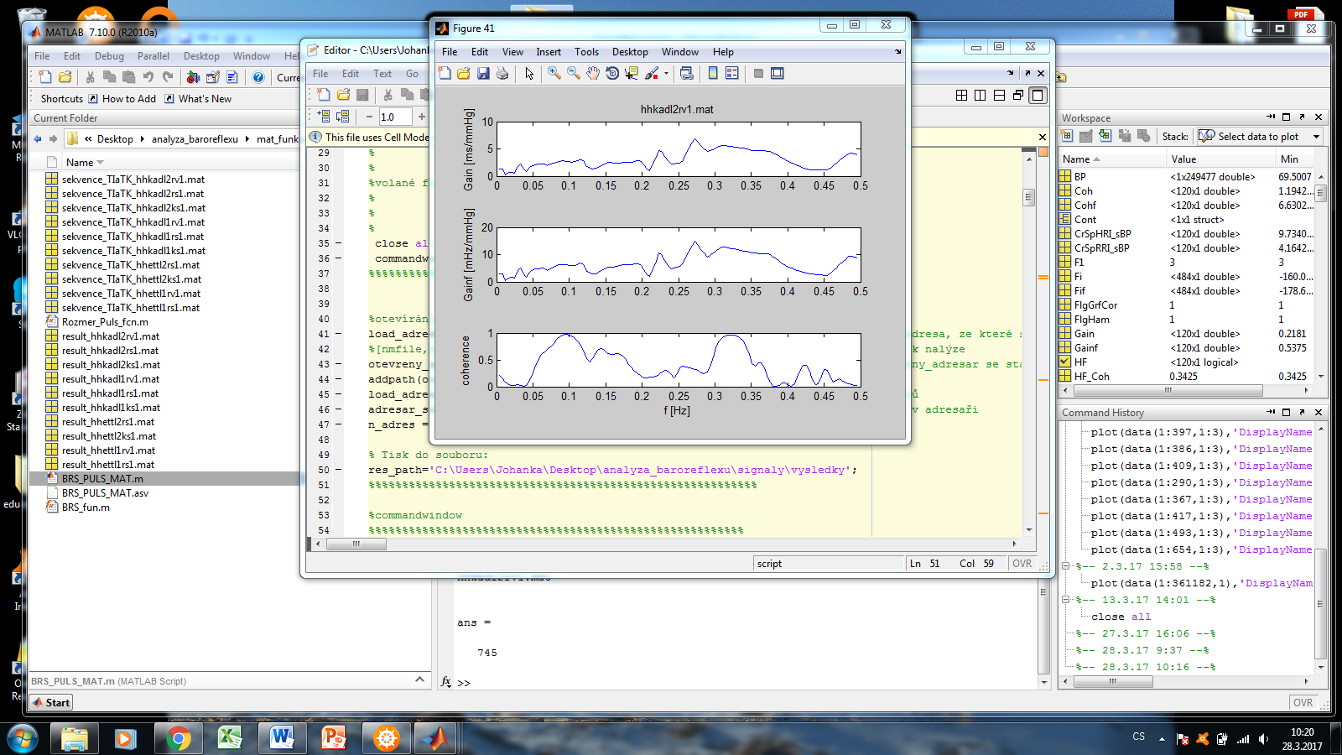
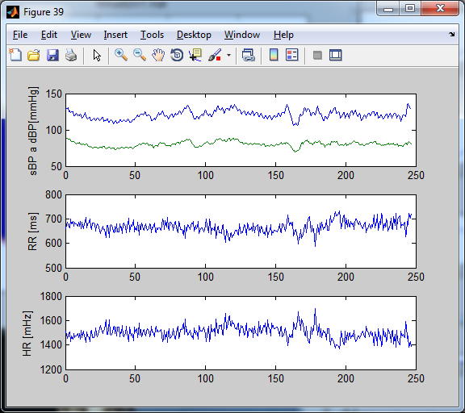
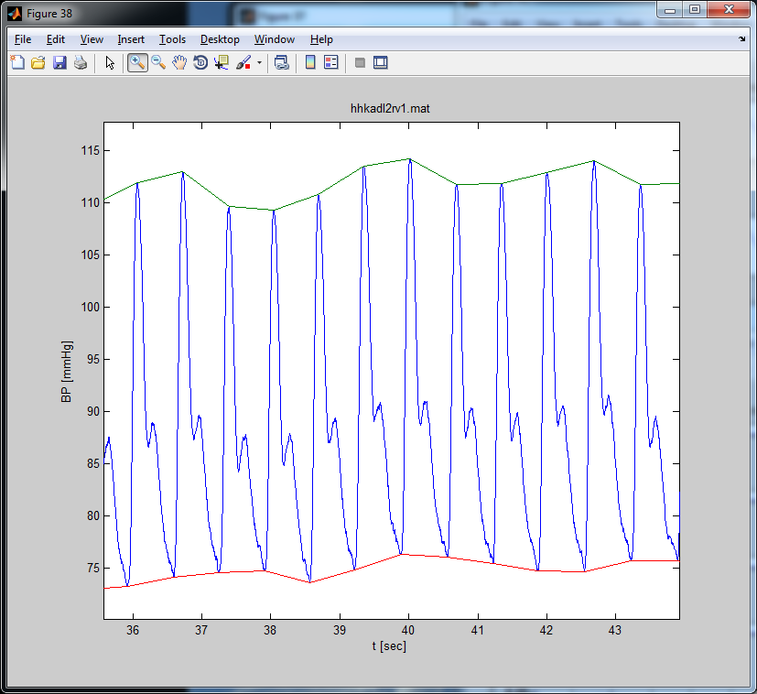
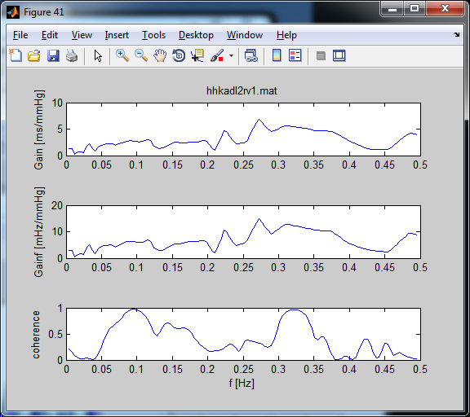
Variabilita oběhových parametrů

Slide 2
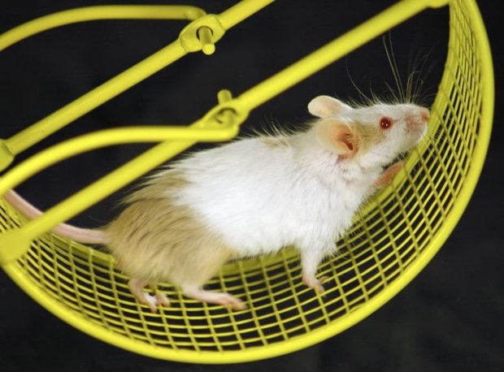
Oběhový parametr
variabilita – proměnlivost
oběhový parametr (kardiovaskulární)
  snáze měřitelné
    EKG: RR interval, okamžitá srdeční frekvence (1/RR)
    Krevní tlak: systolický (SBP), diastolický (DBP), střední (MAP), pulzový (PP)
  špatně měřitelné přímo (bioimpedance), někdy dopočitatelné nepřímo (Windkessel model)
    systolický objem (SV), minutový výdej (CO), periferní rezistence (TPR)
  hodně špatně měřitelné (invazivně, katetrizací)
    tlaky a průtoky v různých částech cévního řečiště

Slide 3
Časová řada (signál) oběhového parametru
Tep po tepu (např. 5 min dlouhý záznam)
RR interval: 805, 820, 815, 817, 822, 816,….. ms
Okamžitá srdeční frekvence: 70, 73, 68, 65, 67, 71,….. bpm
Systolický tlak: 115, 117, 120, 116, 121, 119,….. mmHg
RR
[ms]
900
800
700
STK
[mmHg]
130
120
110
20
40
60
80
100
120 s
R
EKG
RR interval
STK
krevní
tlak
DTK

Slide 4
Časová řada (signál) oběhového parametru
Každých např. 15 minut
24-hodinové měření krevního tlaku, EKG Holter
[mmHg]
srdeční frekvence
krevní tlak
STK
DTK
srdeční frekvence
[bpm]
140
120
100
80
60
120
100
80
60
8
9
10
11
12
13
14
15
16
17
18
19
20
21
22
23
24
1
2
3
4
5
6
7
hod
bdělý stav
spánek

Slide 5
Stanovení variability oběhových dat – proč?
kardiovaskulární systém je řízený pomocí negatovních zpětných vazeb
zpětnovazební regulace vytváří oscilace v systému – čím delší je zpětnovazební okruh, tím pomalejší oscilace
analýza oscilací podává informaci o aktivitě regulačních mechanismů (a to i když neznáme přesný mechanismus fungování systému – blackbox – ani všechny vstupní proměnné)
Systém A
Signál 1
zpětná vazba
Signál 2
Systém B

Slide 6
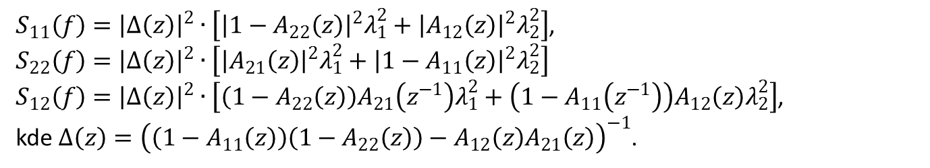
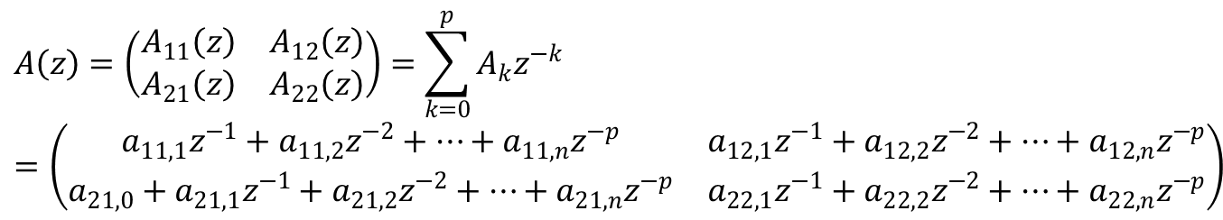
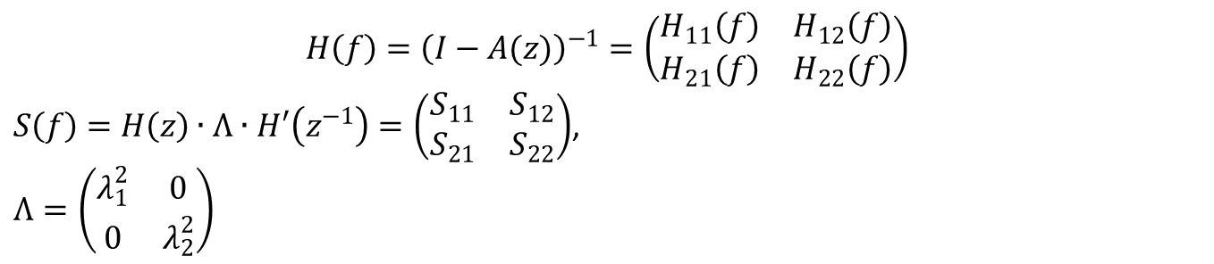
Stručný úvod do teorie systémů
$$A\left(z\right)=\left(\begin{matrix}A_{11}\left(z\right) & A_{12}\left(z\right) \\ A_{21}\left(z\right) & A_{22}\left(z\right)\end{matrix}\right)=\sum_{k=0}^{p}{A_{k}z^{−k}}=\left(\begin{matrix}a_{11,1}z^{−1}+a_{11,2}z^{−2}+…+a_{11,n}z^{−p} & a_{12,1}z^{−1}+a_{12,2}z^{−2}+…+a_{12,n}z^{−p} \\ a_{21,0}+a_{21,1}z^{−1}+a_{21,2}z^{−2}+…+a_{21,n}z^{−p} & a_{22,1}z^{−1}+a_{22,2}z^{−2}+…+a_{22,n}z^{−p}\end{matrix}\right)$$
$$H\left(f\right)={\left(I−A(z)\right)}^{−1}=\left(\begin{matrix}H_{11}\left(f\right) & H_{12}\left(f\right) \\ H_{21}\left(f\right) & H_{22}\left(f\right)\end{matrix}\right)$$
$S\left(f\right)=H\left(z\right)∙Λ∙H′\left(z^{−1}\right)=\left(\begin{matrix}S_{11} & S_{12} \\ S_{21} & S_{22}\end{matrix}\right)$,
$Λ=\left(\begin{matrix}λ_{1}^{2} & 0 \\ 0 & λ_{2}^{2}\end{matrix}\right)$
$S_{11}\left(f\right)={\left|Δ\left(z\right)\right|}^{2}∙\left[{\left|1−A_{22}\left(z\right)\right|}^{2}λ_{1}^{2}+{\left|A_{12}\left(z\right)\right|}^{2}λ_{2}^{2}\right]$,
$S_{22}\left(f\right)={\left|Δ\left(z\right)\right|}^{2}∙\left[{\left|A_{21}\left(z\right)\right|}^{2}λ_{1}^{2}+{\left|{1−A}_{11}\left(z\right)\right|}^{2}λ_{2}^{2}\right]$
$S_{12}\left(f\right)={\left|Δ\left(z\right)\right|}^{2}∙\left[\left({1−A}_{22}\left(z\right)\right)A_{21}\left(z^{−1}\right)λ_{1}^{2}+\left({1−A}_{11}\left(z^{−1}\right)\right)A_{12}\left(z\right)λ_{2}^{2}\right]$,
kde $∆\left(z\right)={\left(\left({1−A}_{11}\left(z\right)\right)\left({1−A}_{22}\left(z\right)\right)−A_{12}\left(z\right)A_{21}\left(z\right)\right)}^{−1}$.

Slide 7
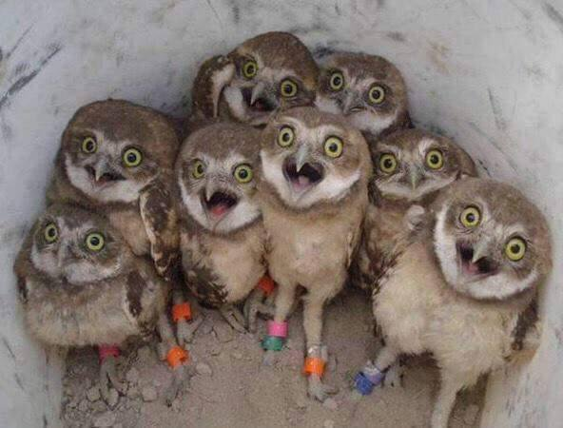

Stručný úvod do teorie systémů
$$A\left(z\right)=\left(\begin{matrix}A_{11}\left(z\right) & A_{12}\left(z\right) \\ A_{21}\left(z\right) & A_{22}\left(z\right)\end{matrix}\right)=\sum_{k=0}^{p}{A_{k}z^{−k}}=\left(\begin{matrix}a_{11,1}z^{−1}+a_{11,2}z^{−2}+…+a_{11,n}z^{−p} & a_{12,1}z^{−1}+a_{12,2}z^{−2}+…+a_{12,n}z^{−p} \\ a_{21,0}+a_{21,1}z^{−1}+a_{21,2}z^{−2}+…+a_{21,n}z^{−p} & a_{22,1}z^{−1}+a_{22,2}z^{−2}+…+a_{22,n}z^{−p}\end{matrix}\right)$$
$$H\left(f\right)={\left(I−A(z)\right)}^{−1}=\left(\begin{matrix}H_{11}\left(f\right) & H_{12}\left(f\right) \\ H_{21}\left(f\right) & H_{22}\left(f\right)\end{matrix}\right)$$
$S\left(f\right)=H\left(z\right)∙Λ∙H′\left(z^{−1}\right)=\left(\begin{matrix}S_{11} & S_{12} \\ S_{21} & S_{22}\end{matrix}\right)$,
$Λ=\left(\begin{matrix}λ_{1}^{2} & 0 \\ 0 & λ_{2}^{2}\end{matrix}\right)$
MATICE !!! POLYNOMY!!!
$S_{11}\left(f\right)={\left|Δ\left(z\right)\right|}^{2}∙\left[{\left|1−A_{22}\left(z\right)\right|}^{2}λ_{1}^{2}+{\left|A_{12}\left(z\right)\right|}^{2}λ_{2}^{2}\right]$,
$S_{22}\left(f\right)={\left|Δ\left(z\right)\right|}^{2}∙\left[{\left|A_{21}\left(z\right)\right|}^{2}λ_{1}^{2}+{\left|{1−A}_{11}\left(z\right)\right|}^{2}λ_{2}^{2}\right]$
$S_{12}\left(f\right)={\left|Δ\left(z\right)\right|}^{2}∙\left[\left({1−A}_{22}\left(z\right)\right)A_{21}\left(z^{−1}\right)λ_{1}^{2}+\left({1−A}_{11}\left(z^{−1}\right)\right)A_{12}\left(z\right)λ_{2}^{2}\right]$,
kde $∆\left(z\right)={\left(\left({1−A}_{11}\left(z\right)\right)\left({1−A}_{22}\left(z\right)\right)−A_{12}\left(z\right)A_{21}\left(z\right)\right)}^{−1}$.
poly…. Co?!

Slide 8
Stručný úvod do teorie biologických systémů
Biologické systémy jsou komplexní – vstup do systému není vždy jeden, nastavení systému (a tím i výstup) se může měnit
Systém transformuje jeden signál na druhý – vstupního a výstupního signálu můžeme pochopit systém
šum: další vstup do systému – nezajímá nás a/nebo neznáme jeho původ
další zdroje oscilací (šum)
Systém A
Signál 1
zpětná vazba
Signál 2
Systém B
další zdroje oscilací (šum)

Slide 9
Jak vznikají oscilace?
Systém A
Signál 1
zpětná vazba
Signál 2
přenesený výkyv
Systém B
výkyv
perioda oscilace – daná délkou zpětné vazby
frekvence oscilace = 1/perioda
→ frekvenční (spektrální) analýza
podává informaci o systému
zpoždění systému B

Slide 10
Jak vznikají oscilace?
Referenční hodnota
Regulační systém
zpětná vazba
Rezonance vzniklá nedokonalostí zpětnovazebné regulace

Slide 11
Zpětnovazební systém - baroreflex
Sympatické dráhy
odporové arterie
signál: periferní rezistence
CNS: vazomotorické centrum
arterie
signál: krevní tlak
CNS: kardiomotorické centrum
srdce
signál: srdeční frekvence
Parasympatické dráhy

Slide 12
Metody stanovení variability jednoho signálu
metody
Metody časové domény
Metody frekvenční domény
(spektra)
Statistické metody
(Směrodatné odchylky a z nich odvozené parametry)
Geometrické metody
Nelineární metody
(index ireverzibility, podmíněná entropie, symbolická analýza…)

Slide 13
Statistické metody
(variace na téma směrodatná odchylka)
24-hodinový záznam – celý záznam
SD_{24-h} vypočítaná ze všech RR-intervalů za 24 hodin
SDRR
Průměr_{24-h} ± SD_{24-h}
SD_{24-h} vypočítaná ze všech NN-intervalů za 24 hodin (NN=normální)
SDNN
24-hodinový záznam – zpracování záznamu
po 5-ti minutách
Prům_{5 min}
± SD_{5 min}
Prům_{5 min}
± SD_{5 min}
Prům_{5 min}
± SD_{5 min}
Prům_{5 min}
± SD_{5 min}
SD vypočítaná ze všech Prům_{5 min}
SDANN
……
SD vypočítaná ze všech SD_{5 min}
SDANNIDX

Slide 14
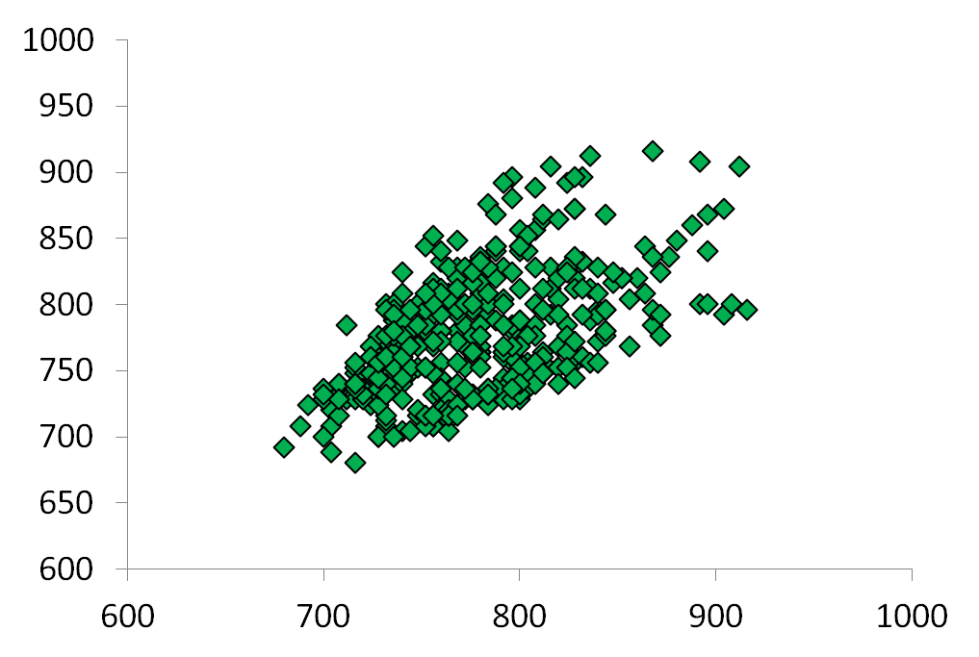
Geometrické metody
RR (ms)
840
828
760
756
808
856
768
780
808
756
708
728
756
732
708
x
y
x
y
x
y
x
y
x
y

Slide 15
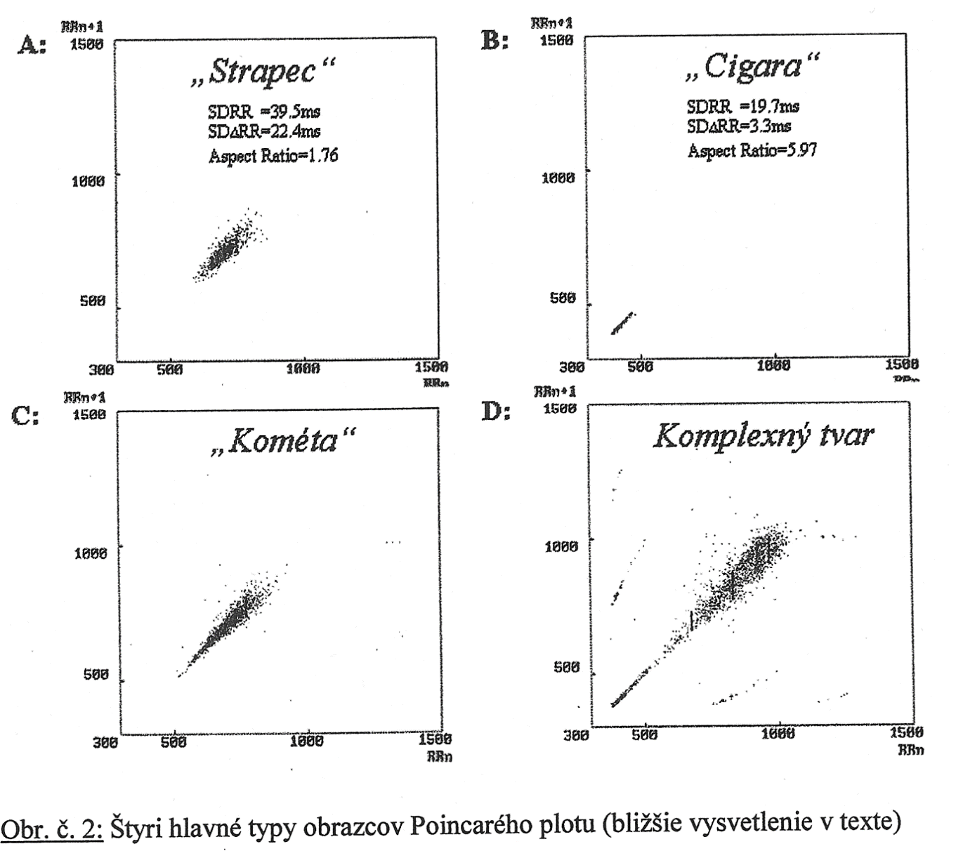
Geometrické metody
Normální vzor
Fyzická zátěž
Ektopický rytmus

Slide 16
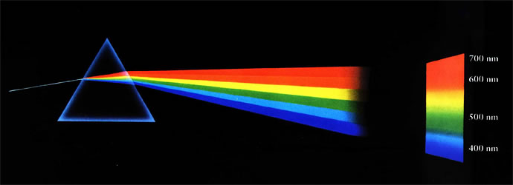
Metody frekvenční domény - spektrální analýza
Časová řada
Signál v časové doméně
Spektrum
Signál ve frekvenční doméně
Rozložení signálu na jednotlivé vlnové délky (případně frekvence)
amplituda
amplituda
0
10
20
30
40
50
0
0.1
0.2
0.3
0.4
0.5
čas (s)
frekvence (Hz)

Slide 17

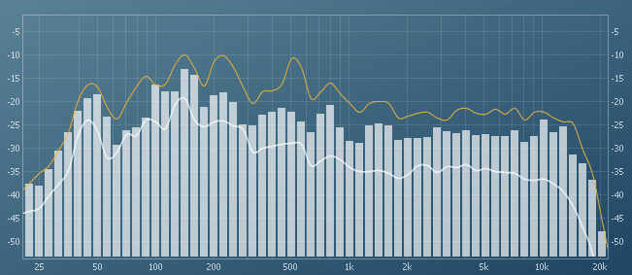
Metody frekvenční domény - spektrální analýza
Časová řada
Signál v časové doméně
Spektrum
Signál ve frekvenční doméně
Rozložení signálu na jednotlivé frekvence
amplituda
amplituda
0
10
20
30
40
50
0
0.1
0.2
0.3
0.4
0.5
čas (s)
frekvence (Hz)

Slide 18
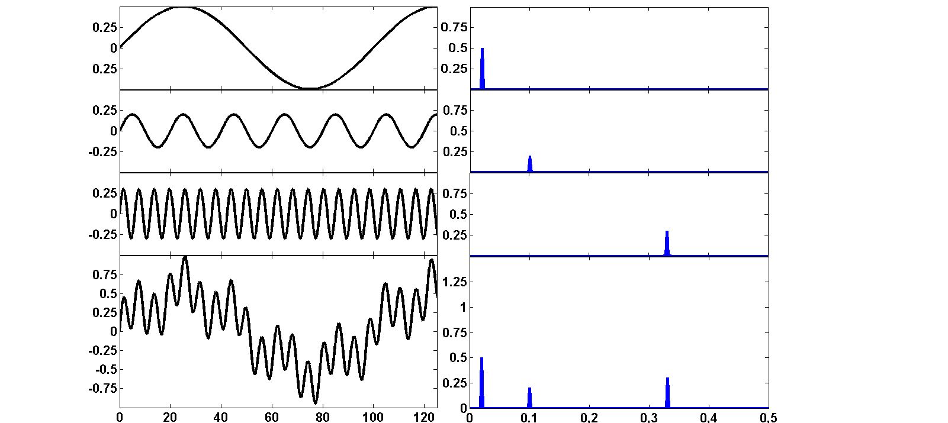
Jak se tvoří spektrum
Spektrum
Frekvenční doména
Časová doména
amplituda
perioda T
amplituda a
frequency f = 1/T
T=50 s
0.5
a=0.5
f = 1/50 = 0.02 Hz
čas (s)
frekvence (Hz)

Slide 19
Jak se tvoří spektrum
Spektrum
Frekvenční doména
Časová doména
perioda T
amplituda a
frekvence f = 1/T
amplituda
T=50 s
0.5
a=0.5
f = 1/50 = 0.02 Hz
T=10 s
a=0.2
0.2
f = 1/10 = 0.1 Hz
čas (s)
frekvence (Hz)

Slide 20
Jak se tvoří spektrum
Spektrum
Frekvenční doména
Časová doména
perioda T
amplituda a
frekvence f = 1/T
T=50 s
0.5
a=0.5
f = 1/50 = 0.02 Hz
amplituda
T=10 s
a=0.2
0.2
f = 1/10 = 0.1 Hz
T=3 s
0.3
a=0.3
f = 1/3 = 0.33 Hz
čas (s)
frekvence (Hz)

Slide 21
Jak se tvoří spektrum
Spektrum
Frekvenční doména
Časová doména
perioda T
amplituda a
frekvence f = 1/T
T=50 s
0.5
a=0.5
f = 1/50 = 0.02 Hz
+
T=10 s
+
amplituda
a=0.2
0.2
+
T=3 s
f = 1/10 = 0.1 Hz
+
0.3
=
a=0.3
=
f = 1/3 = 0.33 Hz
0.5
f = 0,1 Hz
0.3
f = 0,02 Hz
f = 0,33 Hz
0.2
čas (s)
0.02
0.1
0.33
frekvence (Hz)

Slide 22
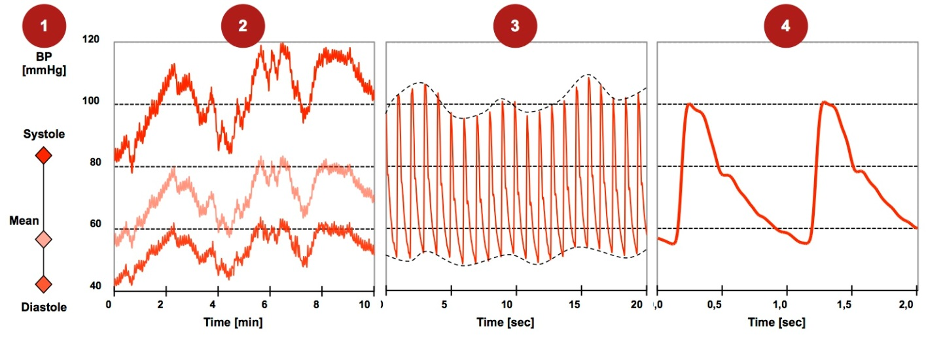
Variabilita krevního tlaku
Signál: 5 minutová časová řada systolických tlaků tep po tepu
Vlny 3. řádu (<0,15Hz)
Mayerovy vlny
Vlny 2. řádu (~0,2Hz)
Vlny 1. řádu (1Hz)
0,12
nevidíme ve spektru
Spektrum SBP (n.u.)
0,08
0,04
Ludwig (1847),
Einbrodt (1860)
Traube (1865), Hering (1869),
Mayer (1876)
0
0
0.1
0.2
0.3
0.4
0.5
Frekvence (Hz)

Slide 23
Variabilita srdeční frekvence
Signál: 5 minutová časová řada RR intervalů měřených tep po tepu
RR-interval (ms)
čas
300
Spektrum srdeční frekvence a RR intervalů je téměř identické. Z hlediska spektrální analýzy (téměř) nezáleží na použití signálu RR intervalů nebo srdeční frekvence.
200
výkon RR (ms²)
100
0
0
0.1
0.2
0.3
0.4
0.5
Frekvence (Hz)

Slide 24
Intermezzo: Podoba spekter
Příklad: spektra RR intervalů
Amplitudové (absolutní) spektrum
Výkonové
spektrum
Normalizované (relativní)
spektrum
400
20
0.25
Amplituda RR (ms)
Amplituda RR (n.u.)
Výkon RR (ms²)
0
0.1
0.2
0.3
0.4
0.5
0
0.1
0.2
0.3
0.4
0.5
0
0.1
0.2
0.3
0.4
0.5
frekvence (Hz)
frekvence (Hz)
frekvence (Hz)
amplituda spektra by měla odpovídat amplitudě oscilace příslušné frekvence
= směrodatná odchylka signálu
druhá mocnina amplitudového spektra,
plocha pod křivkou = rozptyl
plocha pod křivkou = 1, znázorňuje relativní zastoupení jednotlivých frekvencí

Slide 25
Spektra RR intervalů a systolického tlaku
0,2
RR intervaly
Spektrum RR (n.u.)
0,0
0
0,12
0,08
Spektrum SBP (n.u.)
Systolický tlak
0,04
0
0
0.1
0.2
0.3
0.4
0.5
frekvence (Hz)

Slide 26
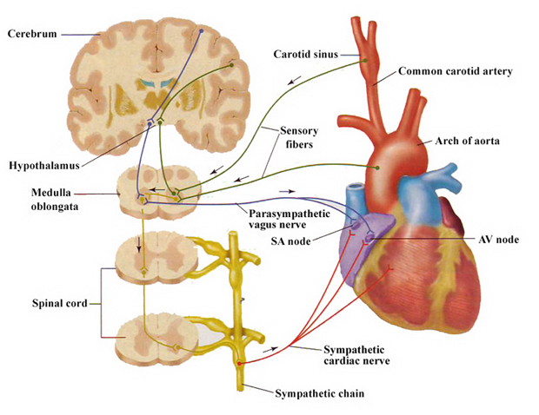
Baroreflex
sensorická parasymp. vlákna
medulla
n. vagus
mícha
sympatické nervy
Arteriální
krevní tlak
Srdeční
frekvence
Systolický
objem
Celkový periferní odpor
=
*
*

Slide 27
Baroreflex
Příklad: baroreflex
odporové arterie
signál: periferní rezistence
CNS: vazomotorické centrum
arterie
signál: krevní tlak
CNS: kardiomotorické centrum
srdce
signál: srdeční frekvence

Slide 28
Baroreflex
periferní (cévní, sympatická) větev baroreflexu
Příklad: baroreflex
odporové arterie
signál: periferní rezistence
CNS: vazomotorické centrum
arterie
signál: krevní tlak
CNS: kardiomotorické centrum
srdce
signál: srdeční frekvence
srdeční (parasympatická) větev baroreflexu

Slide 29
Fyziologický význam – frekvenční pásma
Pomalé hormonální změny, RAS, termoregulace, kolísání cévního tonu…
0,2
Zdroj variability :
Zdroj variability: dýchání
Srdeční frekvence
Spektrum RR (n.u.)
0,0
baroreflex
Respirační sinusová arytmie
0
0,12
Frekvence dýchání
baroreflex
Změny tlaku v hrudníku během dýchání propagující se do krevního tlaku
0,08
Spektrum SBP (n.u.)
Systolický tlak
0,04
0
0
0.1
0.2
0.3
0.4
0.5
Pásmo:
velmi nízkých frekvencí (VLF)
nízkých frekvencí (LF)
vysokých frekvencí (HF)

Slide 30
parasympathicus
sympathicus
Zpoždění < 1 s
0,2
Zpoždění > 6 s
Pomalé oscilace
Rychlé oscilace
Srdeční frekvence
Spektrum RR (n.u.)
baroreflex
0,0
Respirační sinusová arytmie
0
0,12
baroreflex
0,08
Spektrum SBP (n.u.)
Systolický tlak
0,04
0
0
0.1
0.2
0.3
0.4
0.5
Pásmo:
velmi nízkých frekvencí (VLF)
nízkých frekvencí (LF)
vysokých frekvencí (HF)

Slide 31
parasympathicus
sympathicus
Zpoždění < 1 s
0,2
Zpoždění > 6 s
Pomalé oscilace
Rychlé oscilace
Srdeční frekvence
Spektrum RR (n.u.)
CNS (n. vagus)
0,0
0
???
baroreflex
mechanický přenos
0,12
kolísání TPR
(sympatikus)
Změny tlaku v hrudníku
0,08
Spektrum SBP (n.u.)
Systolický tlak
0,04
0
0
0.1
0.2
0.3
0.4
0.5
Pásmo:
velmi nízkých frekvencí (VLF)
nízkých frekvencí (LF)
vysokých frekvencí (HF)

Slide 32
Signál krevního tlaku (270 s)
Sed, řízené dýchání
Krevní tlak (mmHg)
dýchání
Stoj, řízené dýchání
Krevní tlak (mmHg)
Meyerovy vlny (10 s rytmus)
Čas (s)

Slide 33
sekvence STK, DTK a tepových intervalů
Sed, řízené dýchání
TK (mmHg)
Tepové intervaly (ms)
Stoj, řízené dýchání
TK (mmHg)
Tepové intervaly (ms)
Čas (s)

Slide 34
Spektra STK a tepových intervalů
0,1 Hz
sympatikus
frekvence dýchání
parasympatikus
STK
Sed, řízené dýchání
TI
↓sympatikus, ↑parasympatikus
Stoj, řízené dýchání
STK
↑sympatikus, ↓parasympatikus
TI
frekvence (Hz)

Slide 35
Koherence a BRS
Koherence: synchronizace mezi signály (korelace pro každou frekvenci)
0,1 Hz
baroreflex
frekvence dýchání
BRS (ms/mmHg)
Sed, řízené dýchání
koherence
BRS
(ms/mmHg)
Stoj, řízené dýchání
koherence
frekvence (Hz)

Slide 36
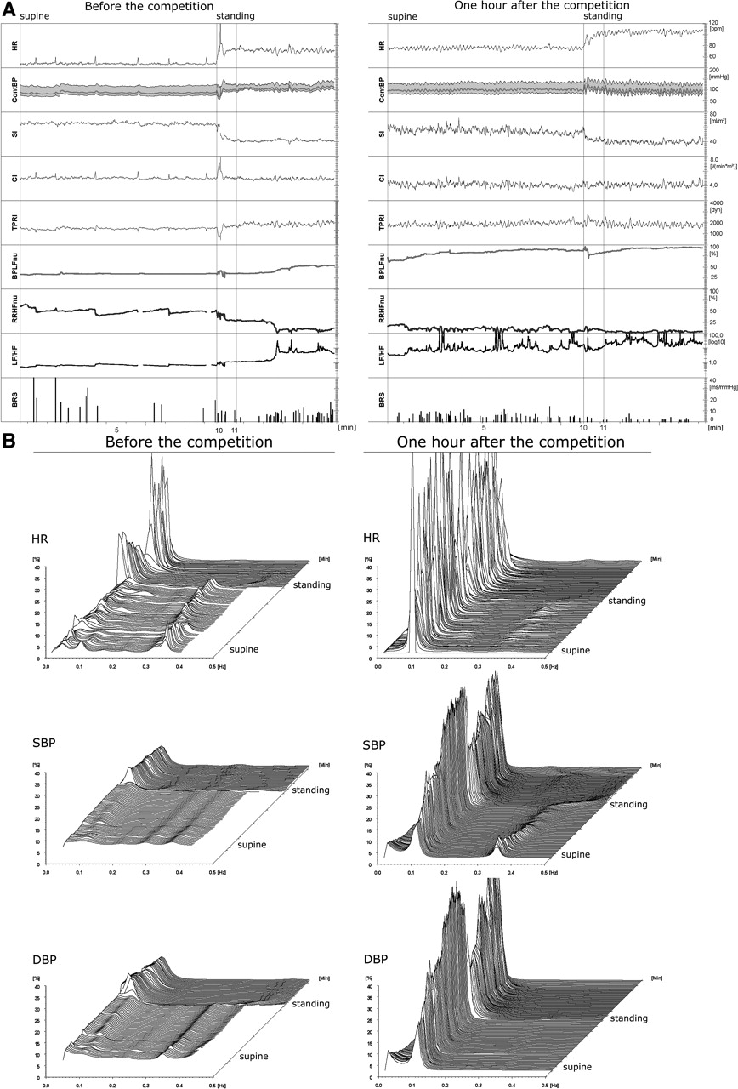
Změny variability: ortostatická zátěž
Sympato-vagální poměr: LF-HR/HF-HR
srdeční frekvence
↑LF-HR
systolický tlak
↑LF-SBP
↓HF-HR
čas
stoj
leh
frekvence
Ortostatická zátěž:
Zvýšení aktivity sympatiku → zvýšení variability HR a SBP nízkých frekvencí (LF)
Snížení aktivity parasympatiku → pokles variability HR na dechových frekvencích (HF)
HODNOCENÍ FUNKCE ANS
http://jap.physiology.org/content/jap/99/5/1728/F1.large.jpg

Slide 37
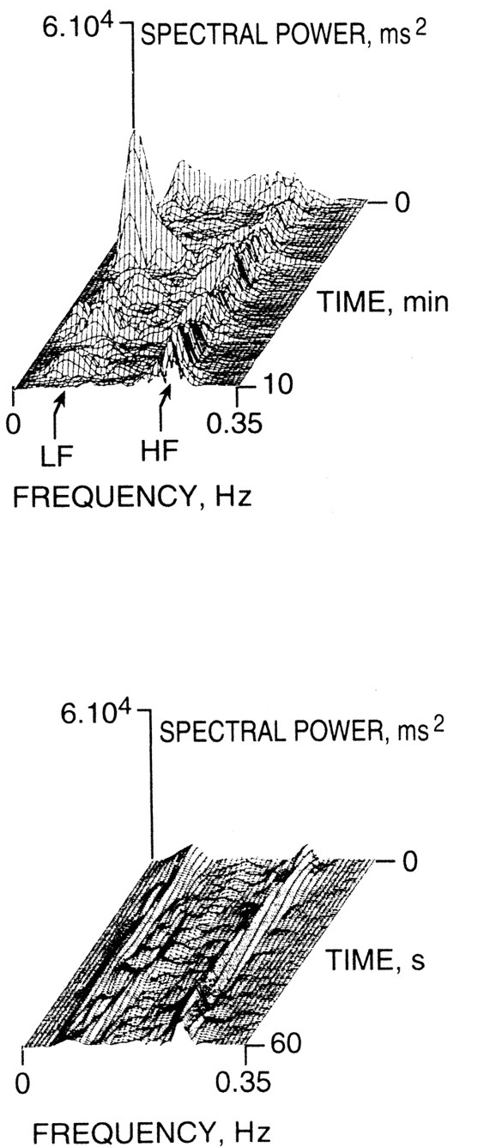
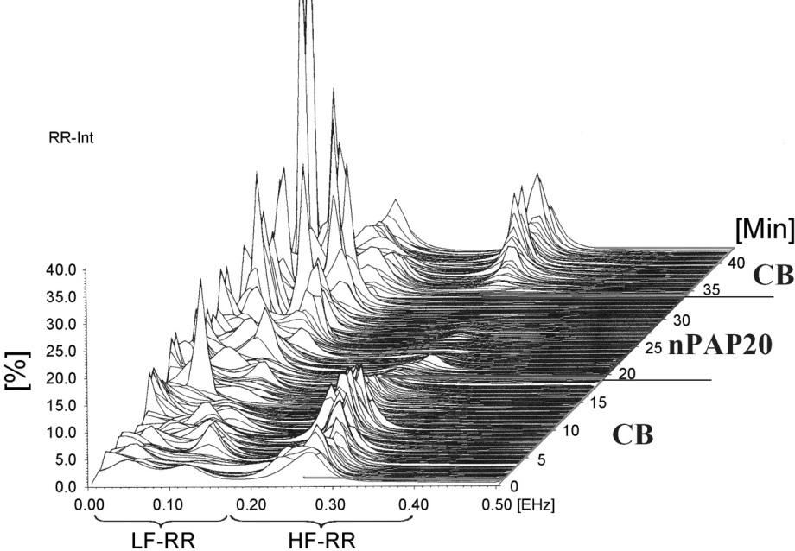
Změny variability srdeční frekvence (HRV)
Variabilita ve frekvenčním pásmu HF klesá při jakékoliv stresové situaci (↑sympatikus)
Fyziologické – sport, mentální stres
Patologické – diabetes, srdeční selhání
Transplantované srdce
Jeden z prediktorů náhlé srdeční smrti

Slide 38
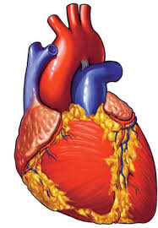
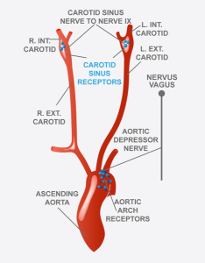
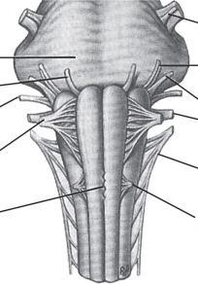
Hodnocení funkce srdeční větve baroreflexu
Nebaroreflexní směr přenosu variability
srdce
signál: RR intervaly
RR → SBP
Mechanický přenos variability
Eferentní nervové dráhy
CNS: kardiomotorické centrum
arterie
signál: systolický tlak (SBP)
Aferentní nervové dráhy
Baroreflexní směr přenosu variability
SBP → RR

Slide 39
Hodnocení funkce srdeční větve baroreflexu
SBP a RR se vzájemně ovlivňují prostřednictvím baroreflexu
→ funkci baroreflexu lze odhadnout na základě analýzy vzájemné interakce obou signálů
Základní (někteří klinici o něm slyšeli) parametr:
  citlivost baroreflexu (BRS, baroreflex sensitivity)
Další parametry (často lepší, ale pro klinika moc matematiky)
  Koherence (spektrální)
  Efektivita baroreflexu (v časové oblasti)
  Symbolická analýza (nelineární metoda)
  Indexy kauzality (nelineární, podmíněná entropie)
  Kauzální koherence (spektrální)
  Vyhodnocení zpoždění mezi RR a SBP
  ….atd. (ala matematici se nudili)

Slide 40
Citlivost baroreflexu (BRS)
RR
[ms]
900
Vyšetření funkce srdeční větvě baroreflexu na základě vztahu SBP a srdeční frekvence (intervalů)
800
700
SBP
[mmHg]
130
120
110
20
40
60
80
100
120 s
R
EKG
RR interval
SPB
BRS: změna délky srdečního cyklu vyvolaná změnou SBP o 1 mmHg [ms/mmHg]
BRSf: změna srdeční frekvence vyvolaná změnou SBP o 1 mmHg [mHz/mmHg]
krevní
tlak
DBP
BRS:
sklon regresní přímky
BRSf:
sklon regresní přímky
RR
HR
SBP
SBP

Slide 41
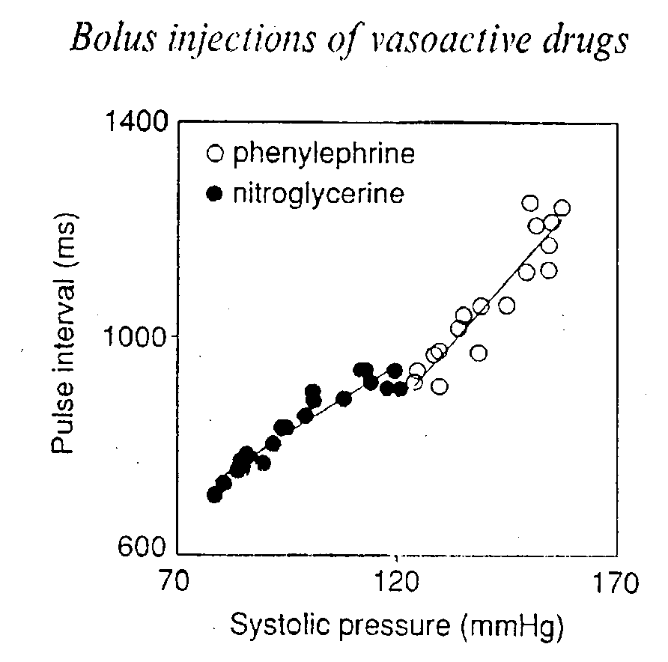
Citlivost baroreflexu - výpočet
Laboratorní metody:
- aplikace phenylephrinu (standardní)
- neck suction
- Valsalvův manévr
Spontánní metody:
v časové doméně: sekvenční analýza
ve spektrální doméně: vzájemná spektrální analýza, α-index

Slide 42
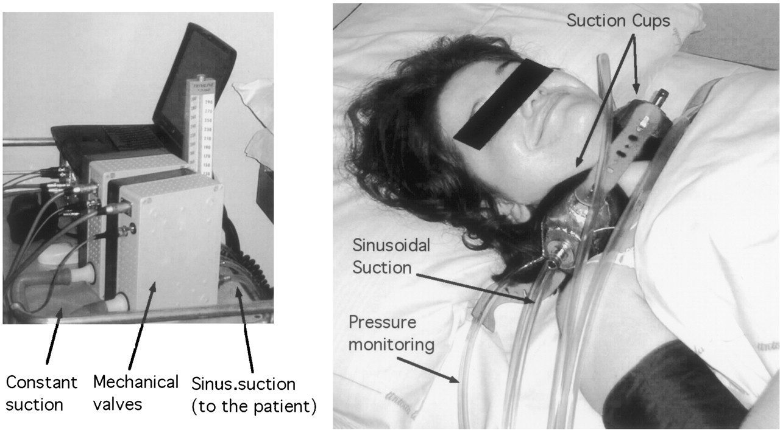
Citlivost baroreflexu – metoda neck suction
Furlan R et al. Circulation 2003;108:717-723
Stimulace karotických baroreceptorů přetlakem nebo pod tlakem se současným záznamem RR

Slide 43
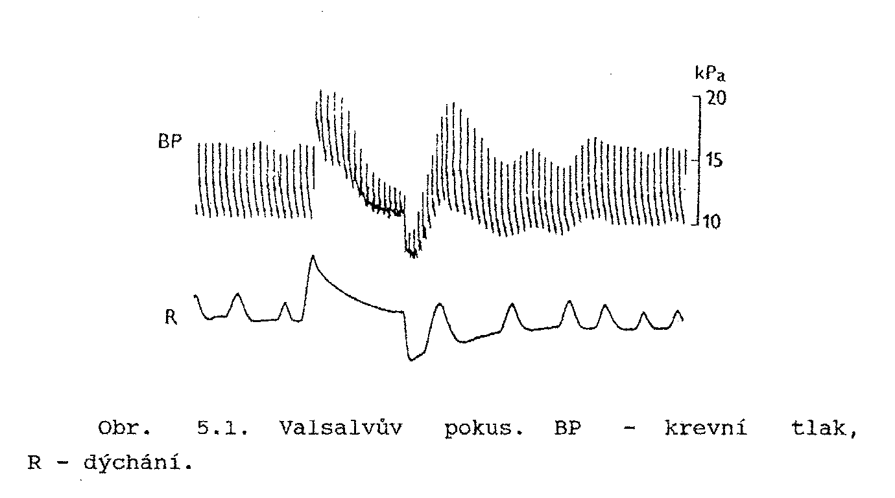
Valsalvův manévr
IV fáze manévru :
uvolnění nitrohrudního tlaku → zvýšení žilního návratu
→zvýšení krevního tlaku → (baroreflex) → prodlužování RR

Slide 44
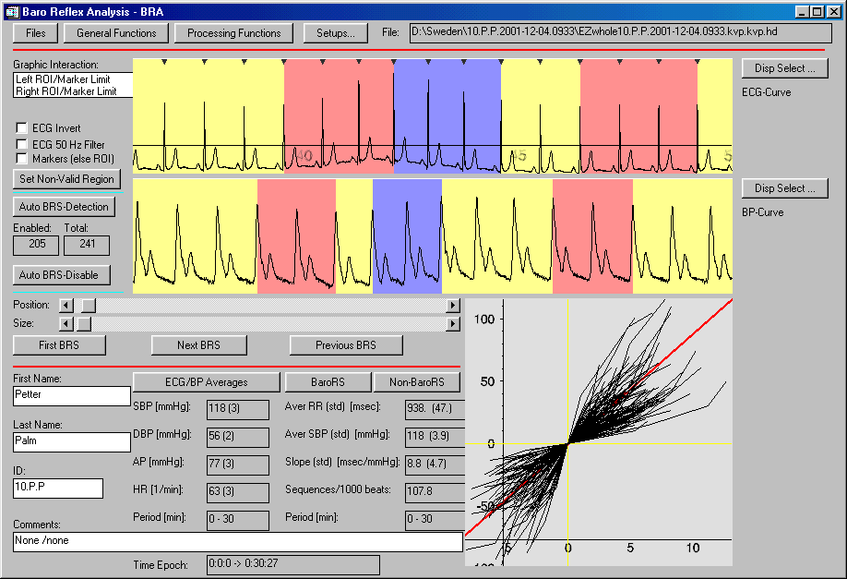
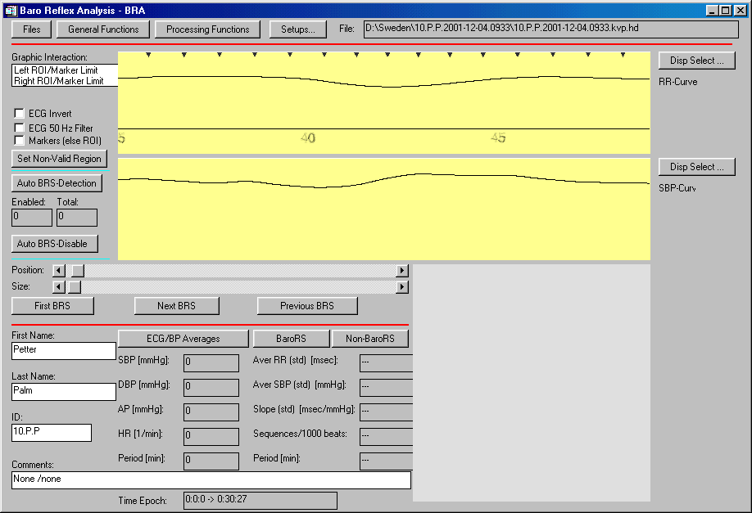
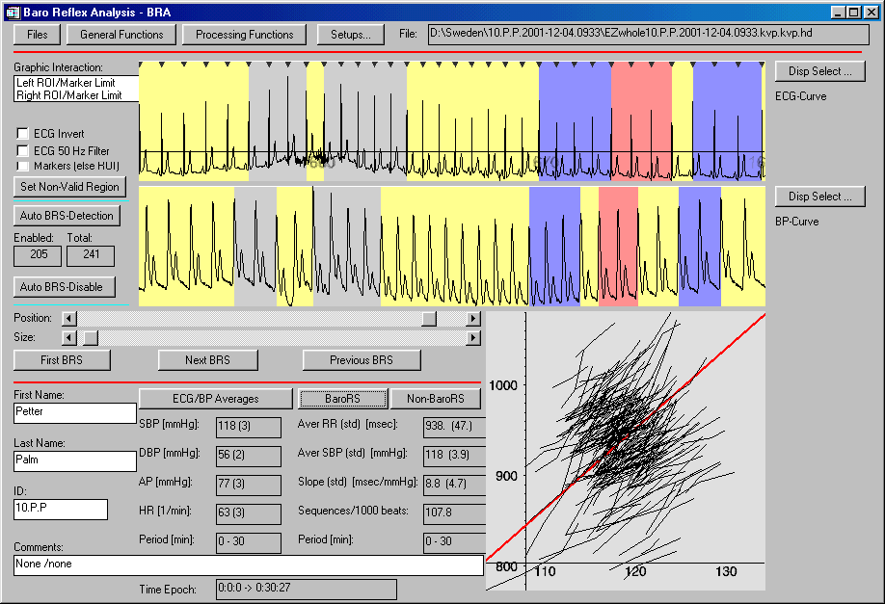
Sekvenční metoda v časové doméně
Hledání sekvencí vzestupu SBP následovaných prodlužováním RR a výpočet jejich průměrného sklonu
RR
[ms]
SBP
[mmHg]

Slide 45
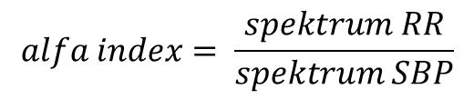
Spektrální metoda výpočtu
BRS: Změna RR vyvolaná změnou STK o 1 mmHg [ms/mmHg]
Změna RR – amplituda RR ve spektru RR
Změna SBP – amplituda SBP ve spektru SBP
→ stačí podělit spektra → alfa index
Problém – ne každá oscilace v RR má původ ve změnách SBP (zdrojem často není baroreflex)
$$alfa index= \frac{spektrum RR}{spektrum SBP}$$
0,2
Spektrum RR
Srdeční frekvence
0,0
0
0,12
0,08
Systolický tlak
Spektrum SBP
0,04
0
0
0.1
0.2
0.3
0.4
0.5

Slide 46
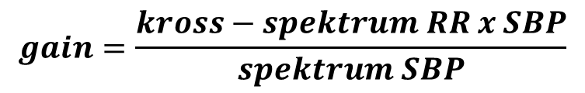
Spektrální metoda výpočtu
krosspektrum (vzájemné spektrum) RR a SBP:
Spektrum obsahující jen ty frekvence, které se vyskytují v obou signálech RR a SBP současně
Výhoda – lze vybírat frekvenční pásmo
$$gain=\frac{kross−spektrum RR x SBP}{spektrum SBP}$$
kros-spektrum SBP x RR
12
BRS
8
Gain (ms/mmHg)
4
spektrum SBP
0
0
0.1
0.2
0.3
0.4
0.5
LF
0
0.1
0.2
0.3
0.4
0.5

Slide 47
Citlivost baroreflexu – jiné znázornění
gain (BRS)
Krevní tlak
Srdeční frekvence
baroreflex

Slide 48
Citlivost baroreflexu – fyziologický význam
cíl baroreflexu – regulace změn BP prostřednictvím změn RR a TPR
srdeční větev baroreflexu je zprostředkována vagem
→ BRS je vyšší při vyšší aktivitě vagu a snížená pří vyšším aktivitě sympatiku
→ BRS je snížená ve stresových stavech fyziologických i patologických
→ BRS je závislá na délce RR intervalu – kratší RR – nižší BRS
dlouhodobě snížená BRS je odrazem poruchy regulace krevního tlaku – představuje zvýšené kardiovaskulární riziko
normální BRS
snížená BRS
RR
RR
STK
STK

Slide 49

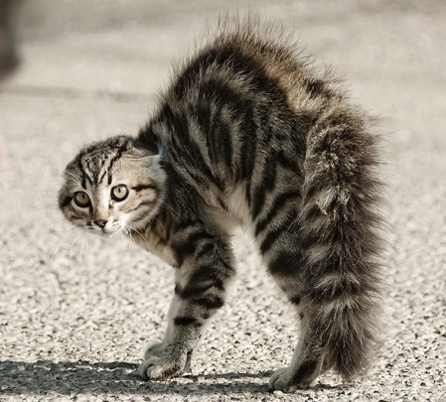
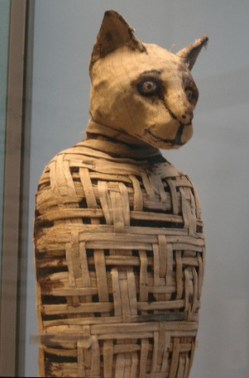
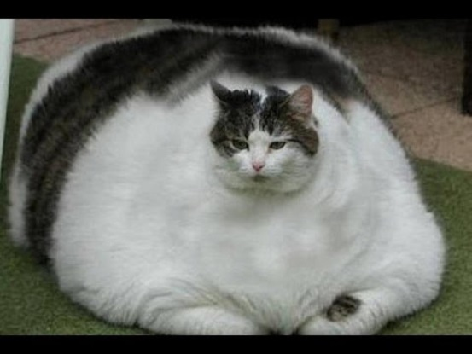

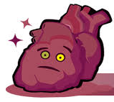
Příčiny snížené BRS
Fyziologicky
  psychický stres – zvýšená sympatická aktivita
  fyzická zátěž – zvýšená sympatická aktivita
  Ve vyšším věku
Patologicky
  hypertenze – snížená citlivost baroreceptorů (ateroskleróza, ztuhlá stěna arterií)
  diabetes – diagnostika neuropatie (porucha ANS)
  Chronická deprese (neurogenní)
  srdeční selhání – srdce jako orgán neodpovídá
  Transplantované srdce - denervace
  infarkt myokardu – srdce jako orgán neodpovídá

Slide 50
Spektrální metoda výpočtu - koherence
$$gain=\frac{kross−spektrum RR x SBP}{spektrum SBP}=alfa index ∙koherence$$
Koherence (analogie korelace)
popisuje jakousi míru synchronycity mezi signály
koherence = 1 → oba signály obsahují totožnou oscilaci na dané frekvenci (jsou na dané frekvenci plně synchronizované)
koherence = 0 → signály spolu nemají žádný vztah
koherence
1
Koherence (f)
0,5
0
0
0.1
0.2
0.3
0.4
0.5
LF

Slide 51
Koherence - fyziologický význam
Snížená koherence je znakem poruchy funkce baroreflexu – nervové dráhy nepřenáší informaci z SBP do RR
Koherence se zvyšuje během ortostatické zátěže, kdy baroreflex aktivní (Snížená koherence během ortostatické zátěže předchází synkopě)
Dostatečná koherence je podmínkou validity BRS
Je citlivá na poruchu regulace tam, kde BRS není (není tak závislá na RR intervalu jako BRS)
Snížená koherence je znakem
baroreflexní desynchronizace,
rozpojení regulační smyčky
koherence
1
Koherence (f)
0,5
0
0
0.1
0.2
0.3
0.4
0.5
LF

Slide 52

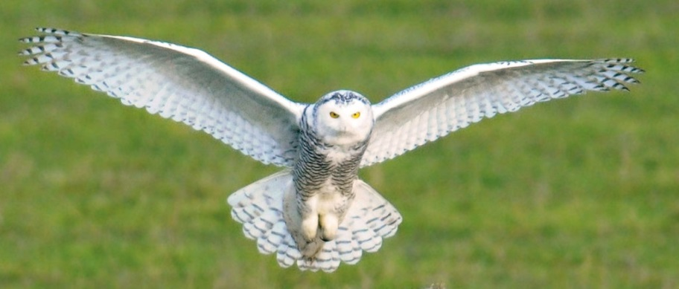

Koherence během ortostatické zátěže
Variabilita srdeční frekvence je vysoká, ale jen málo z variability je dáno baroreflexem – nízký přenos informace baroreflexem - nízká koherence
šum
Srdeční frekvence
Krevní tlak
Klidové podmínky
baroreflex
šum
Krevní tlak
Srdeční frekvence
Ortostatická zátěž
baroreflex
Variabilita srdeční frekvence je nízká, ale z většiny dána baroreflexem – zvýšený přenos informace baroreflexem - vysoká koherence
(„baroreflex musí pracovat a srdce nemá čas na hlouposti, tzn. šum“)

Slide 53
Nevýhody všech těchto metod
Rytmus musí být sinusový, bez extrasystol (což je u starších problém)
Záznam musí být dostatečně dlouhý (beat-to-beat signál alespoň 5 minut dlouhý)
V případě analýzy funkce baroreflexu je hodnocena jen srdeční větev, chybí informace o variabilitě periferní rezistence
Zanedbání kauzality baroreflexního a nebaroreflexního přenosu variability
Stacionarita signálu

Slide 54
(1) Co si pamatovat?
Variabilita oběhových rytmů podává informaci o regulaci kardiovaskulárního systému
Hodnocené parametry (časové řady):
  Nejčastěji hodnocený: beat-to-beat srdeční frekvence (nebo RR intervaly) – snadné měření (EKG)
  Druhý často hodnocený: sekvence systolického tlaku (lehce těžší měření, Peňázova metoda)
Hlavní metody hodnocení variability jednoho signálu
  Variace na směrodatné odchylky (někdy se v klinice i používají a některé přístroje je mají implementované)
  Spektrální analýza
Hlavní metody hodnocení vztahu dvou signálů
  Citlivost baroreflexu (definice: změna RR vyvolaná změnou SBP o 1 mmHg)

Slide 55
(2) Co si pamatovat?
variabilita srdeční frekvence (HRV) – hodnocení ANS
  Vysoká – dobrá regulace KVS
  Nízká – zvýšené kardiovaskulární riziko
Variabilita krevního tlaku
  Nízká – dobrá regulace KVS
  Vysoká – zvýšené kardiovaskulární riziko
Citlivost baroreflexu (BRS)
  Dostatečná (> 4 mmHg) – baroreflexní regulace asi OK
  Snížená (< 3 mmHg) – zvýšené kardiovaskulární riziko
    u hypertenze, srdečního selhání, diabetu, ve stresu
Prediktory náhlé srdeční smrti: téměř nulové hodnoty HRV a BRS
Spektra RR a SBP
  Frekvenční pásma (VLF, LF a HF), co znamenají
    HF (0.15-0,5Hz): parasympatikus, dýchání
    LF (kolem 0,1 Hz): sympatikus/paras., baroreflex
    VLF (menší než 0,03): pomalé KVS změny (hormony, TPR, …)

Slide 56

Kdo pochopil přednášku, zvedne ruku

